Slide 1

پیشگیری از سرطان
نوذر نخعی
استاد پزشکی اجتماعی
دانشگاه علوم پزشکی کرمان
1402

Slide 2
تغییر در الگوی بیماری ها
تصادفات
دیابت
قلبی عروقی
سرطان
میزان مرگ
بیماری های عفونی
توسعه

Slide 3
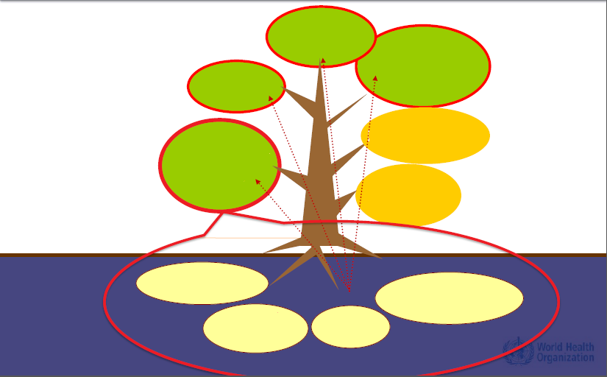
بیماری های غیرواگیر عمده اي که با استفاده از مداخلات موثر در مقابله با عوامل خطر مشترک تا حد زیادی قابل پیشگیری هستند
بیماری های غیر واگیر و مولدهای آن
سرطان
بیماری های
تنفسی مزمن
دیابت
75×4×5
بیماری های
قلبي و عروقي
نداشتن فعالیت فیزیکی
عوامل خطر
مصرف الکل
رژیم غذایی
ناسالم
دخانيات

Slide 4
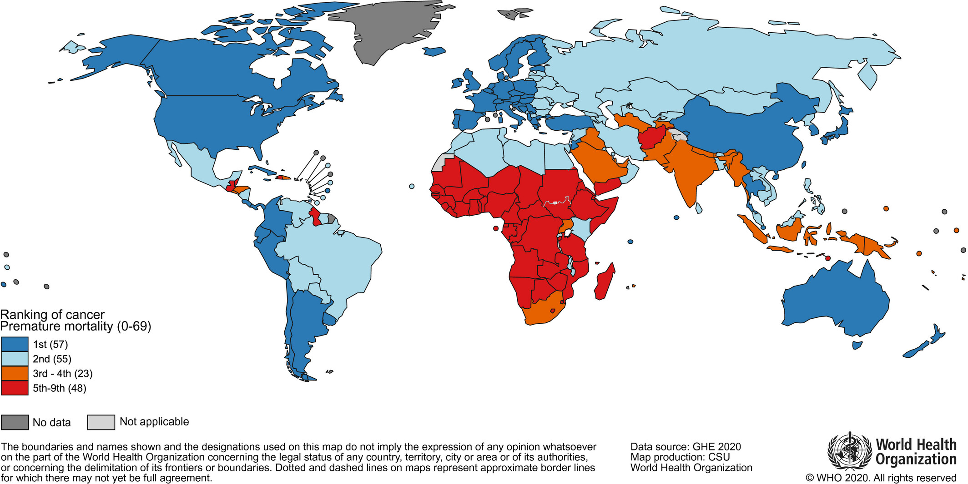
بروز سرطان در کدام کشورها بیشتر است؟

Slide 5
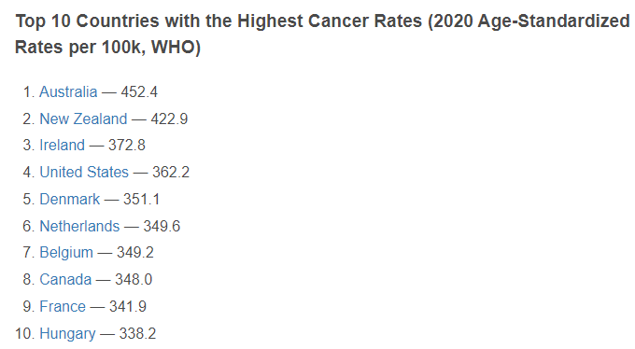
شیوع سرطان در کدام کشورها بیشتر است؟
Iran-153
در دنیا از هر 6 نفری که فوت می‌کنند،
یک نفر به علت سرطان است!

Slide 6
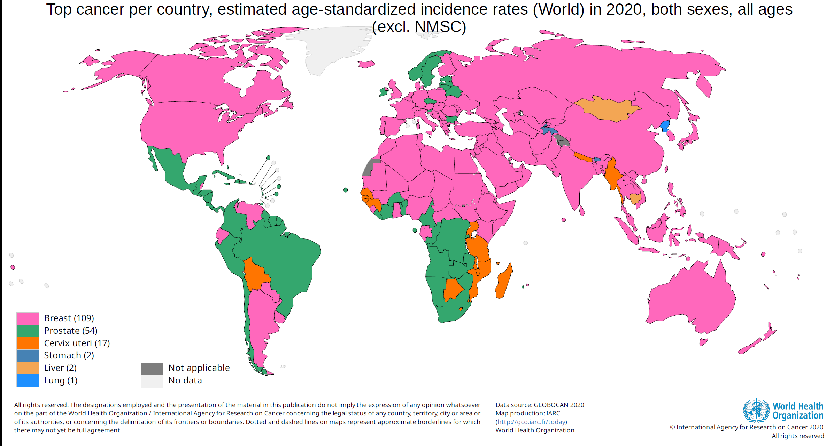

Slide 7
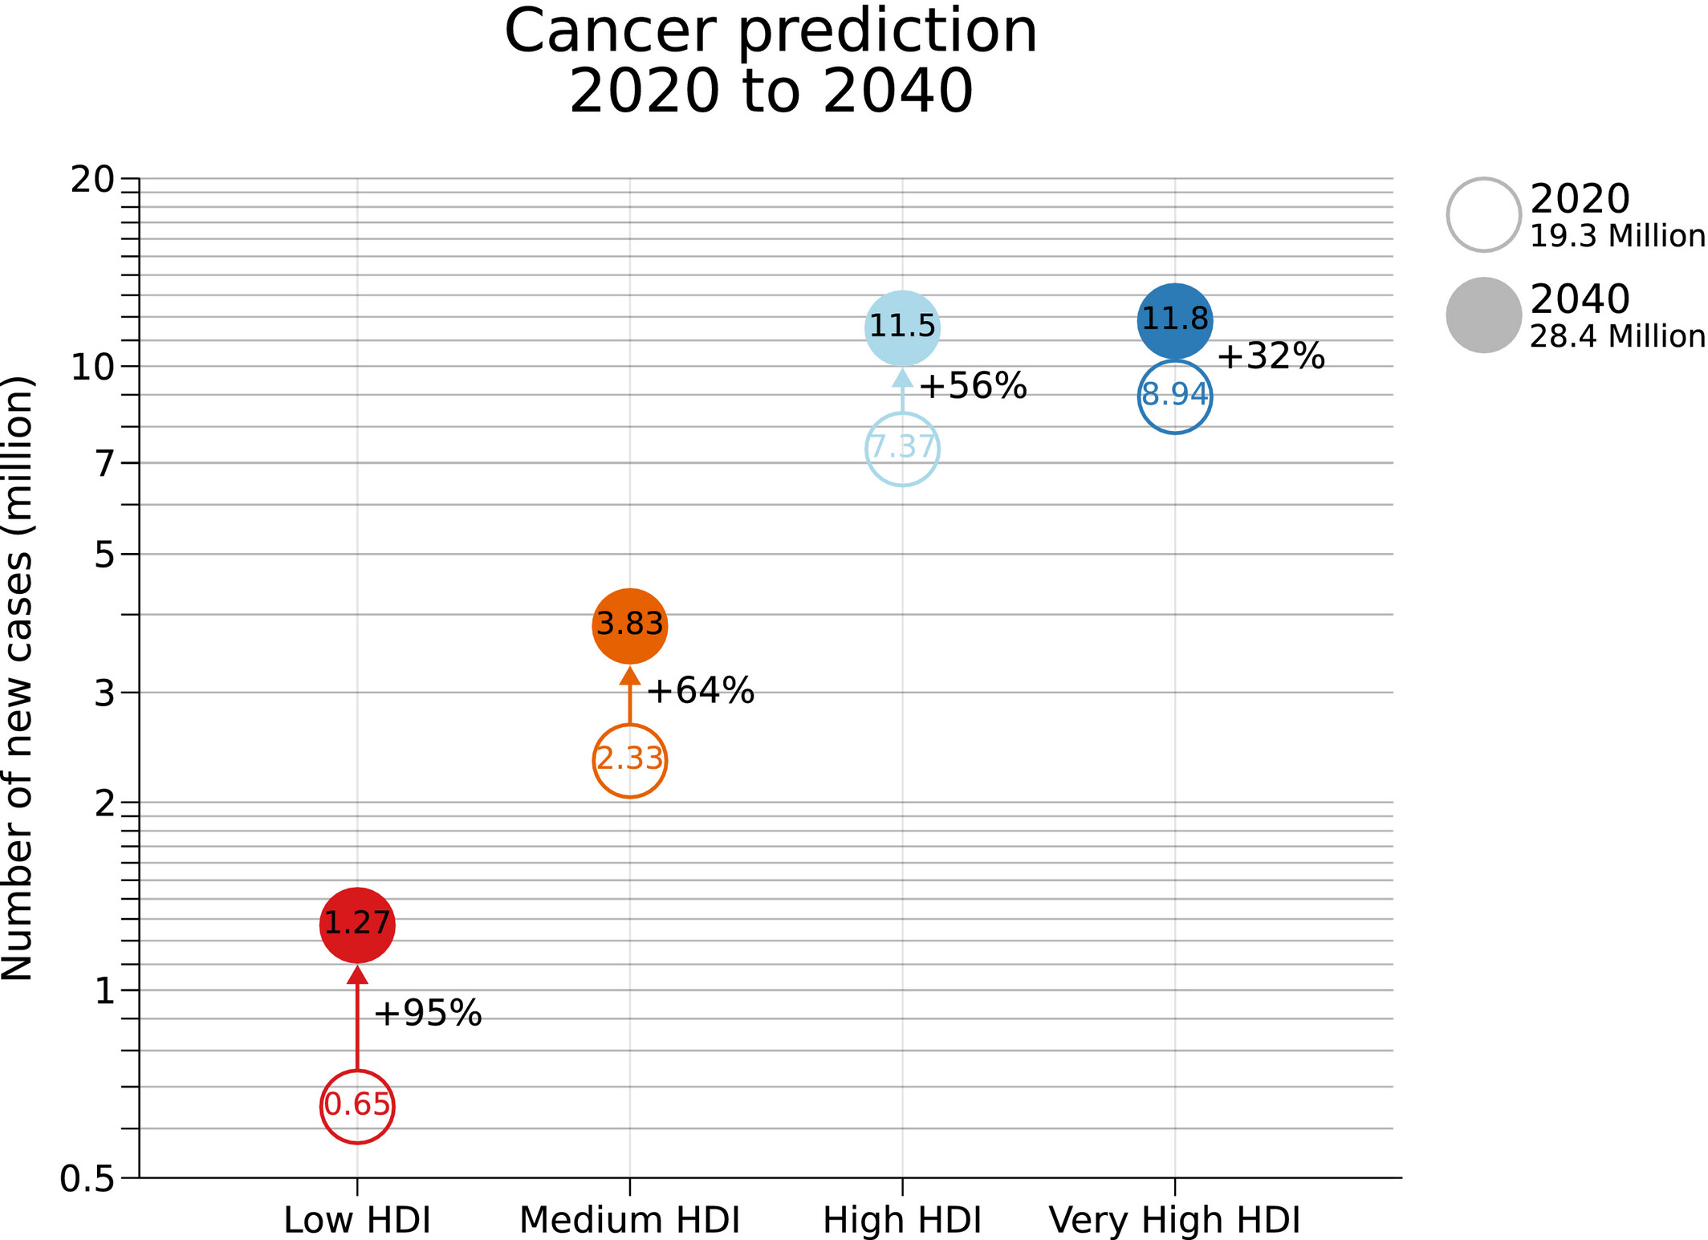
پیش بینی روند افزایشی سرطان در 20 سال آینده
در مناطق مختلف دنیا

Slide 8
روند سرطان پستان در ایران طی 20 سال گذشته

Slide 10
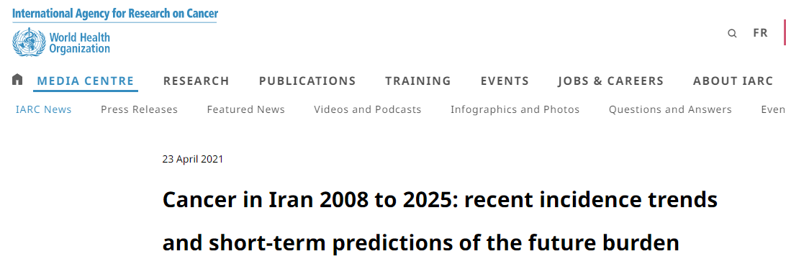
پیش بینی سازمان جهانی بهداشت از ایران؟
43 درصد افزایش موارد طی 17 سال
سه سرطان شایع در ایران: پستان، روده، معده

Slide 11
چرا روند سرطان پستان در دنیا افزایش تندی نشان می‌دهد؟
پایین آمدن سن اولین قاعدگی
بالا رفتن سن یائسگی
بالا رفتن سن اولین بارداری
کم شدن تعداد فرزندان
کم شدن میزان شیردادن به شیرخوار
درمانهای هورمونی
قرص های ضدبارداری
افزایش مصرف الکل
افزایش وزن
کاهش تحرک
The elevated incidence rates in higher HDI countries reflect a longstanding higher prevalence of reproductive and hormonal risk factors (early age at menarche, later age at menopause, advanced age at first birth, fewer number of children, less breastfeeding, menopausal hormone therapy, oral contraceptives) and lifestyle risk factors (alcohol intake, excess body weight, physical inactivity), as well as increased detection through organized or opportunistic mammographic screening

Slide 12
چرا سرطان روده در حال افزایش است؟
Colorectal cancer can be considered a marker of socioeconomic development, and, in countries undergoing major transition, incidence rates tend to rise uniformly with increasing HDI.
با توسعه اقتصادی اجتماعی ارتباط تنگاتنگ دارد

Slide 13
چرا سرطان روده در حال افزایش است؟ (ادامه)
increased intake of animal-source foods and a more sedentary lifestyle, leading to decreased physical activity and increased prevalence of excess body weight, which are independently associated with colorectal cancer risk.⁹⁵ Additional risk factors include heavy alcohol consumption, cigarette smoking, and consumption of red or processed meat, whereas calcium supplements and adequate consumption of whole grains, fiber, and dairy products appear to decrease risk
استفاده غذاهای با منشاء حیوانی
بی تحرکی
افزایش چاقی در جامعه
مصرف الکل
سیگار
مصرف گوشت قرمز و یا فرآوری شده
مصرف کمتر لبنیات
مصرف کمتر فیبر (میوه و سبزی)

Slide 14
چرا سرطان معده روند افزایش نشان می‌دهد؟
Chronic Helicobacter pylori infection is considered the principal cause of noncardia gastric cancer, with almost all cases attributed to this bacterium.^{127, 128} The prevalence of H. pylori infection is extraordinarily high, infecting 50% of the world's population,¹²⁹ and its geographic variation correlates reasonably with that of stomach cancer incidence. However, <5% of infected hosts will develop cancer
شیوع 50 درصدی هلیکوباکتر
حدود 5 درصدشان سرطانی می‌شوند

Slide 15
چرا سرطان معده روند افزایش نشان می‌دهد؟ (ادامه)
Established risk factors beyond H. pylori for noncardia gastric cancer include alcohol consumption, tobacco smoking, and foods preserved by salting.⁹⁶ Low fruit intake and the high consumption of processed meat and of grilled or barbecued meat and fish may increase the risk
دخانیات
الکل
مصرف کم میوه و سبزی
مصرف زیاد غذاهای فرآوری شده
مصرف گوشتهای ذغالی

Slide 16
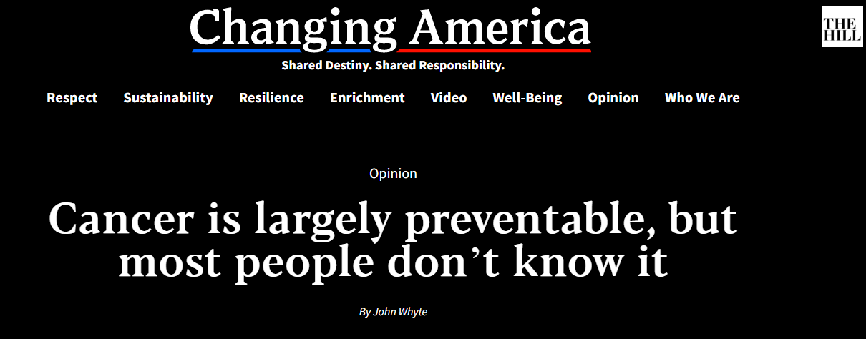
آیا اساساً سرطان قابل پیشگیری است؟

Slide 17
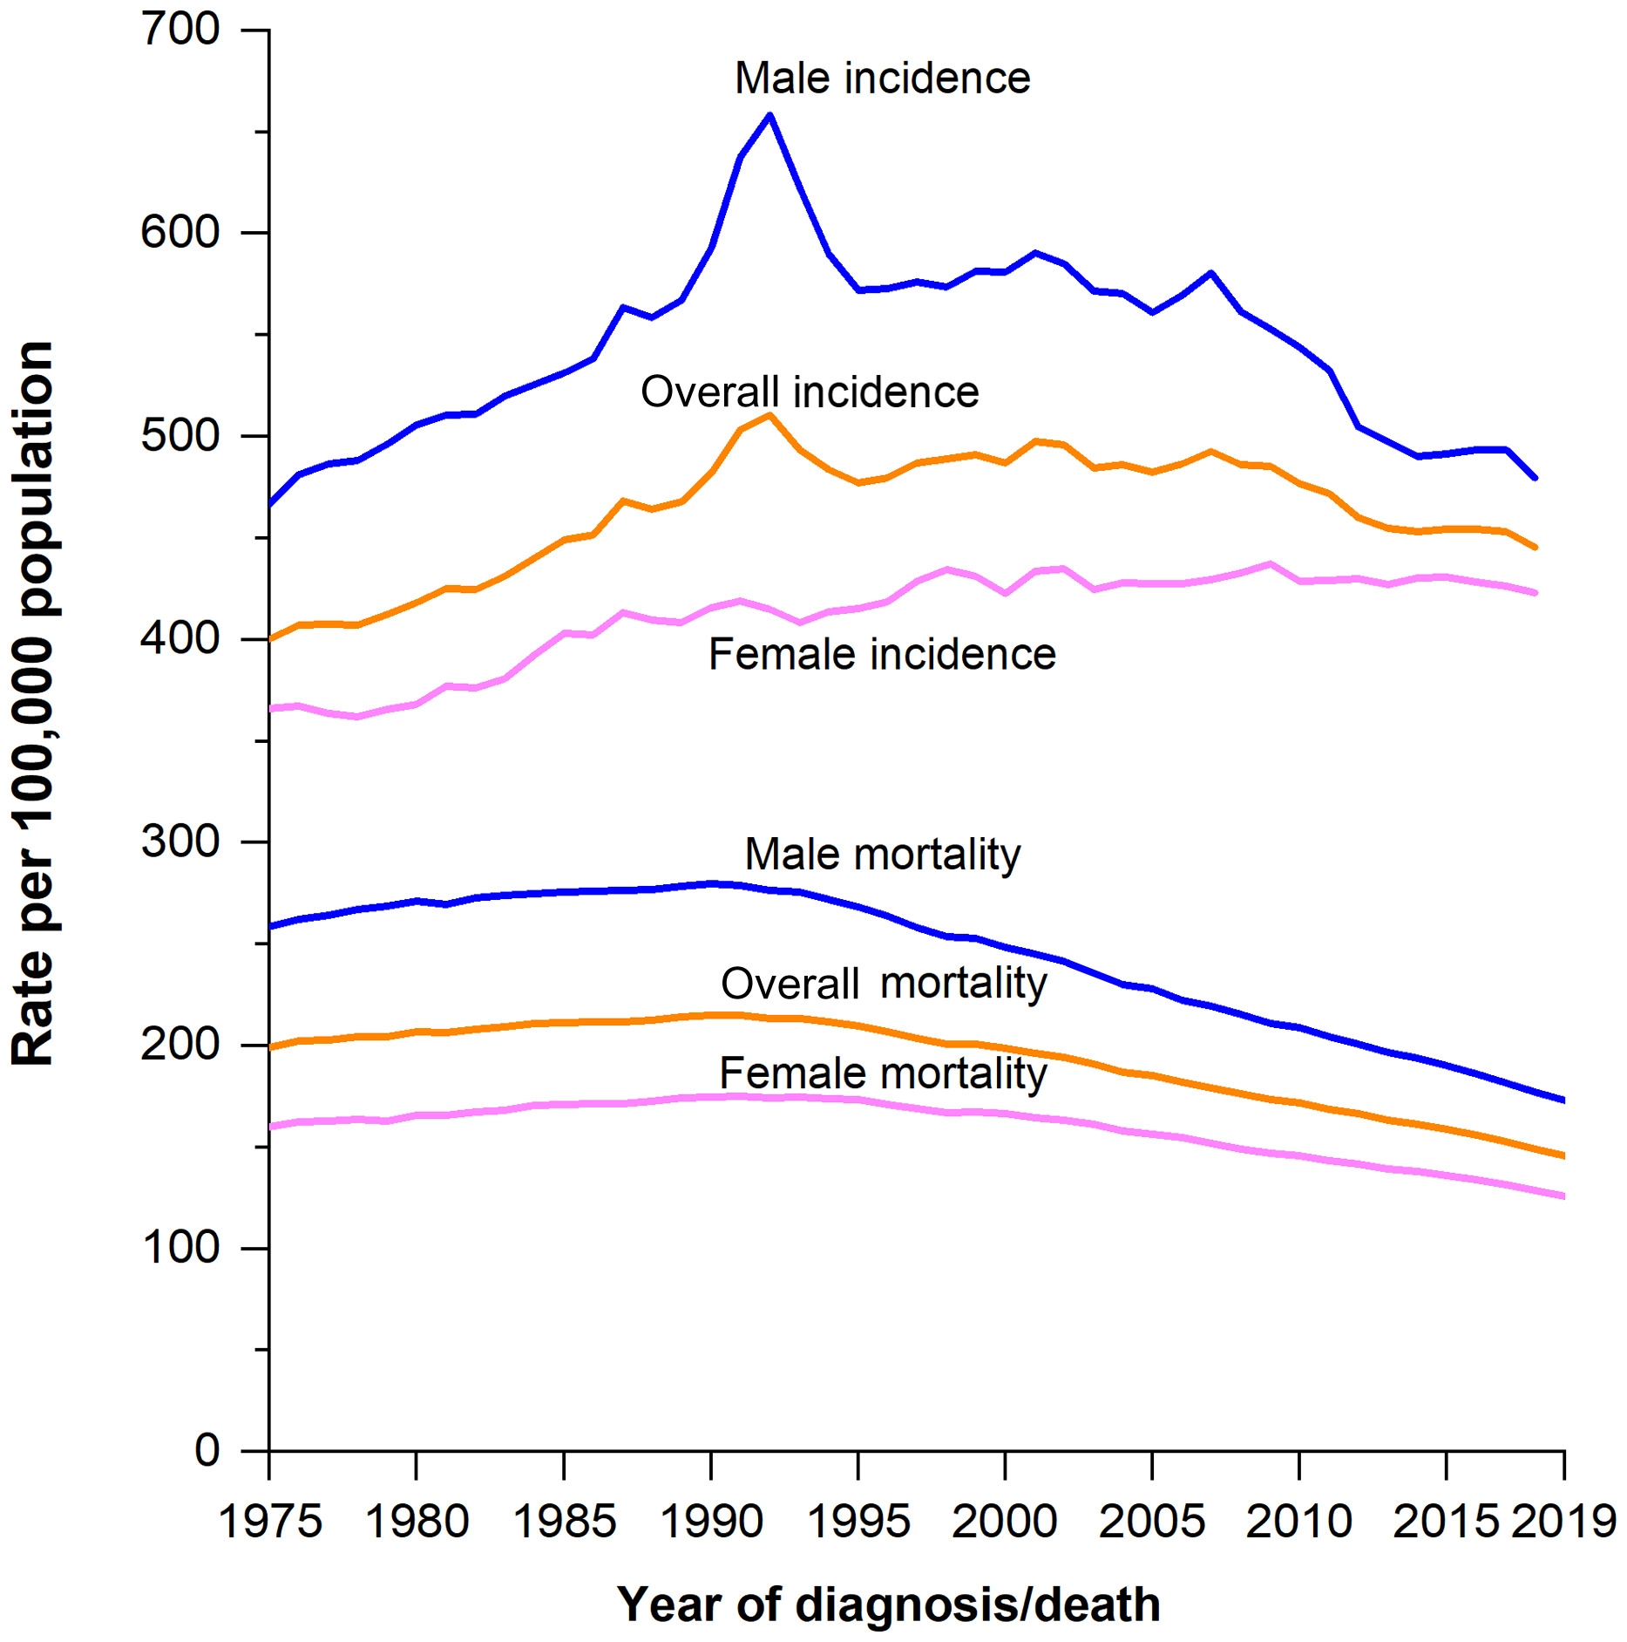


Slide 18
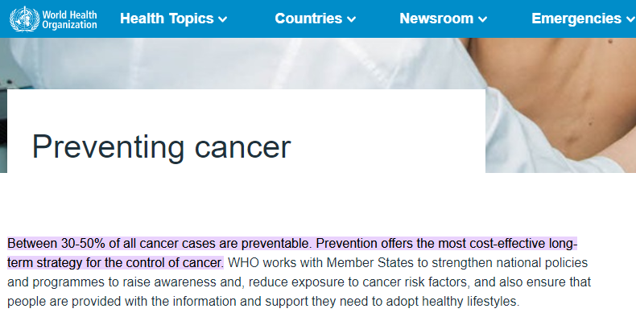
تا چه حد میتوان از آن پیشگیری نمود؟

Slide 19

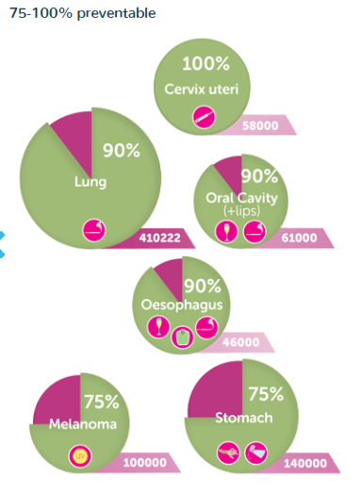
تا چه حد میتوان از آن پیشگیری نمود؟ (گروه 75 تا 100 درصد)
درصد قالب پیشگیری بودن | نام سرطان
100 | دهانه رحم
90 | ریه
90 | حفره دهان
90 | مری
75 | ملانوما
75 | معده

Slide 20
تا چه حد میتوان از آن پیشگیری نمود؟
درصد قالب پیشگیری بودن | نام سرطان
55 | روده
40 | مثانه
40 | کبد
40 | کلیه
35 | رحم
25 | پستان
0 | مغز

Slide 21

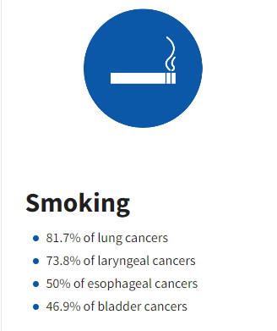
چگونه از آن میتوان پیشگیری نمود؟ (دخانیات)
82 درصد سرطان ریه
74 درصد سرطان حنجره
50 درصد سرطان مری
47 درصد سرطان مثانه

Slide 22
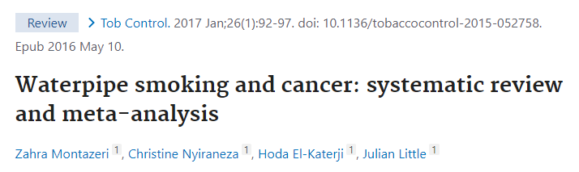
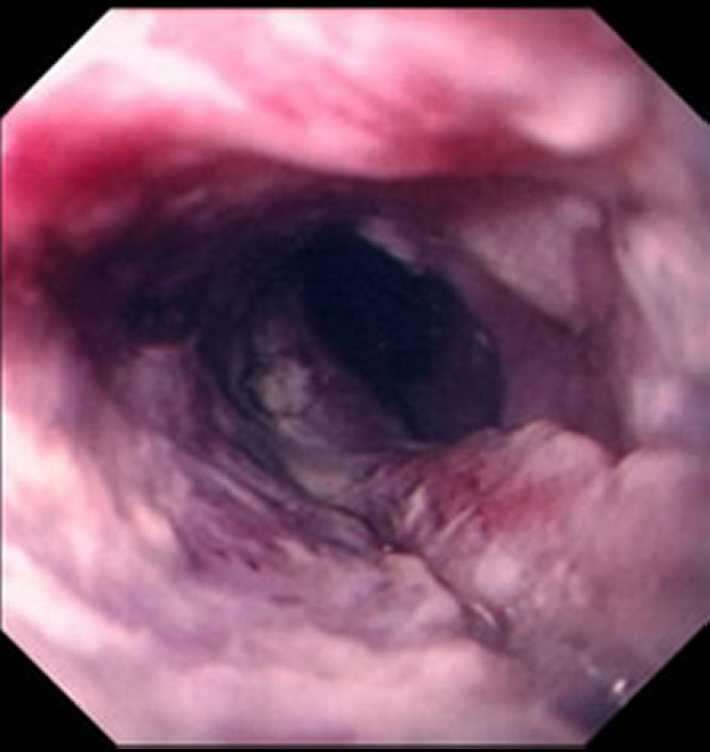
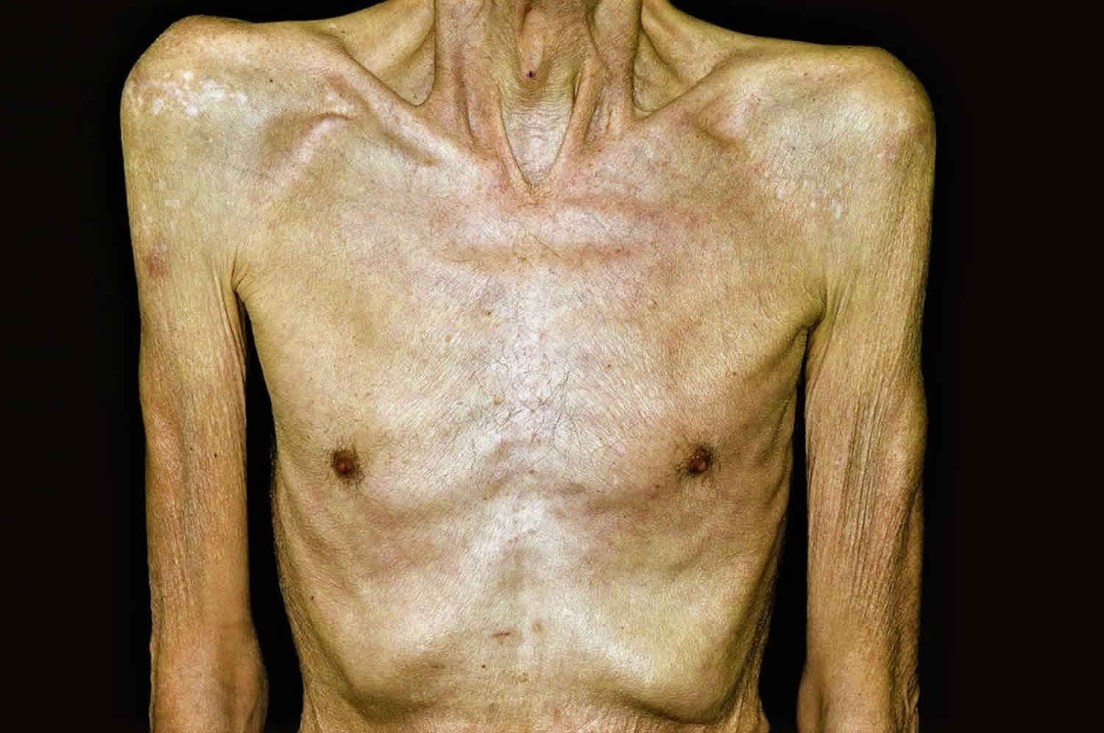
Waterpipe smoking and lung cancer (OR=4.58)
Oesophageal cancer (OR=3.63)
قلیان و سرطان

Slide 23
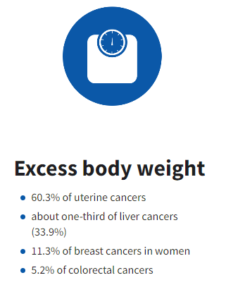
چگونه از آن میتوان پیشگیری نمود؟ (پُروزنی)
60 درصد سرطان رحم
34 درصد سرطان کبد
11 درصد سرطان پستان
5 درصد سرطان روده

Slide 24
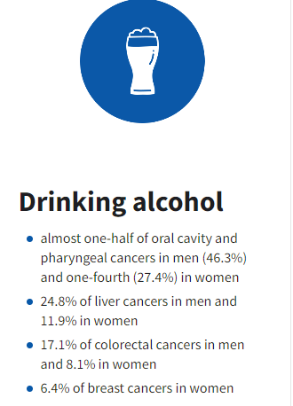
چگونه از آن میتوان پیشگیری نمود؟ (الکل)
46 درصد سرطان دهان
25 درصد سرطان کبد
17 درصد سرطان روده
6 درصد سرطان پستان

Slide 25
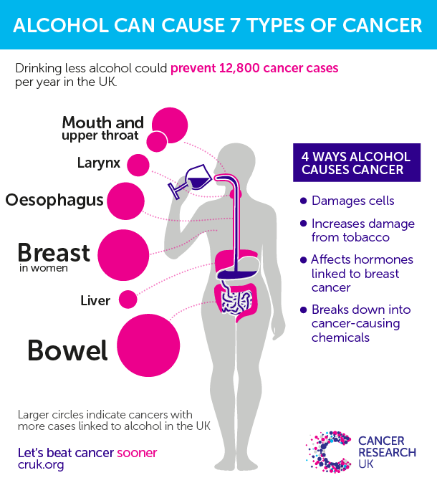
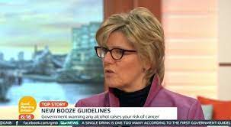
الکل
مصرف الکل موجب
سرطان های متعددی
می تواند بشود:
دهان، حلق، حنجره، مری
کبد، روده، پستان
پروفسور سالی دیویس مدیر ارشد پزشکی انگلیس

Slide 26
در تقسیم بندی بین المللی الکل در گروه یک سرطانزاها قرار میگیرد

Slide 27
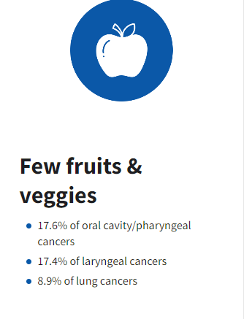
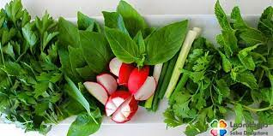
چگونه از آن میتوان پیشگیری نمود؟ (مصرف میوه و سبزی)

Slide 28
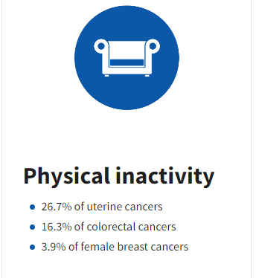
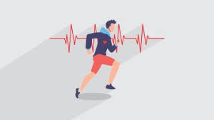
چگونه از آن میتوان پیشگیری نمود؟ (ورزش)

Slide 29
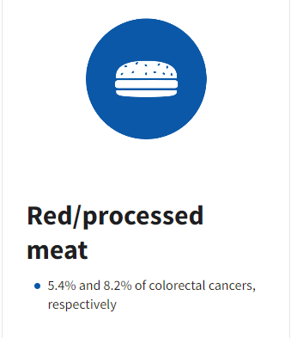
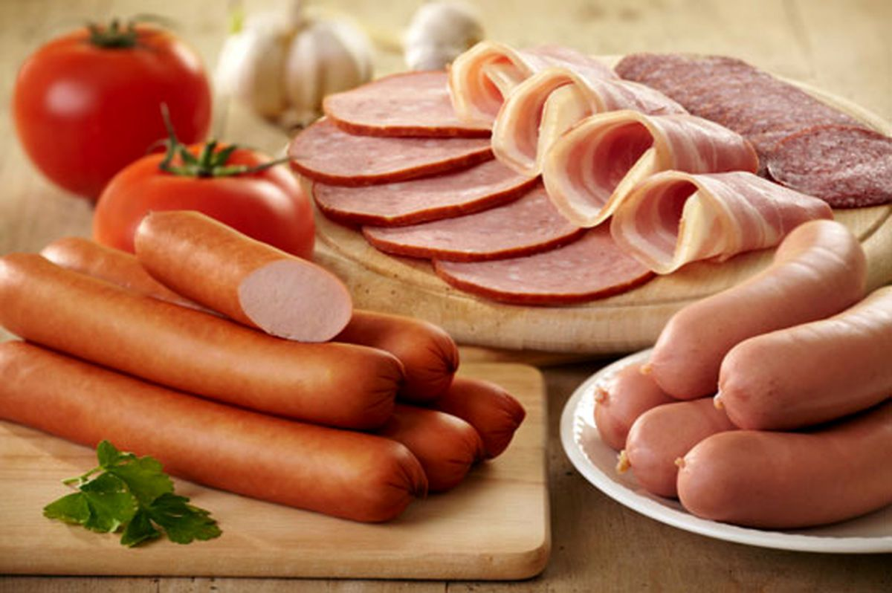
چگونه از آن میتوان پیشگیری نمود؟ (گوشت قرمز)

Slide 30
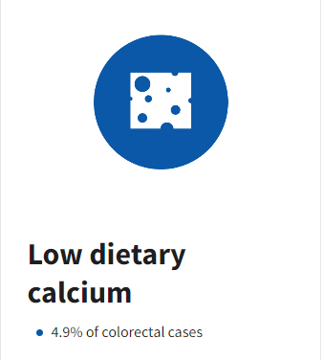
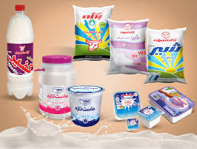
چگونه از آن میتوان پیشگیری نمود؟ (مصرف کلسیم)

Slide 31
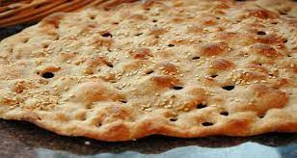

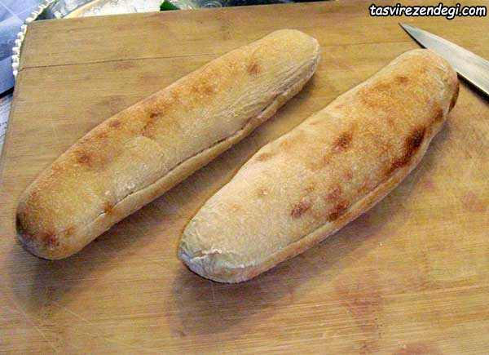
چگونه از آن میتوان پیشگیری نمود؟ (مصرف فیبر)

Slide 32
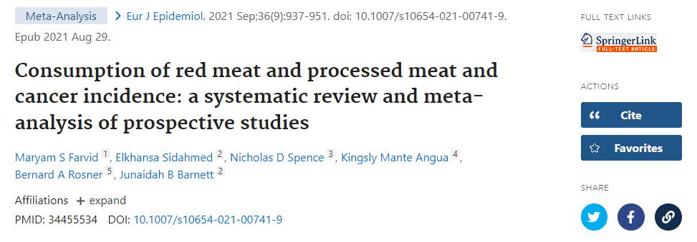
This comprehensive systematic review and meta-analysis study showed that high red meat intake was positively associated with risk of breast cancer, endometrial cancer, colorectal cancer, colon cancer, rectal cancer, lung cancer, and hepatocellular carcinoma,
Higher risk of colorectal, colon, rectal, lung, and renal cell cancers were also observed with high total red and processed meat consumption.

Slide 33
غذاهای فوق فرآوری بالا یا Ultra-processed شده
Promotion of fresh or minimally processed foods may
contribute to primary cancer prevention

Slide 34
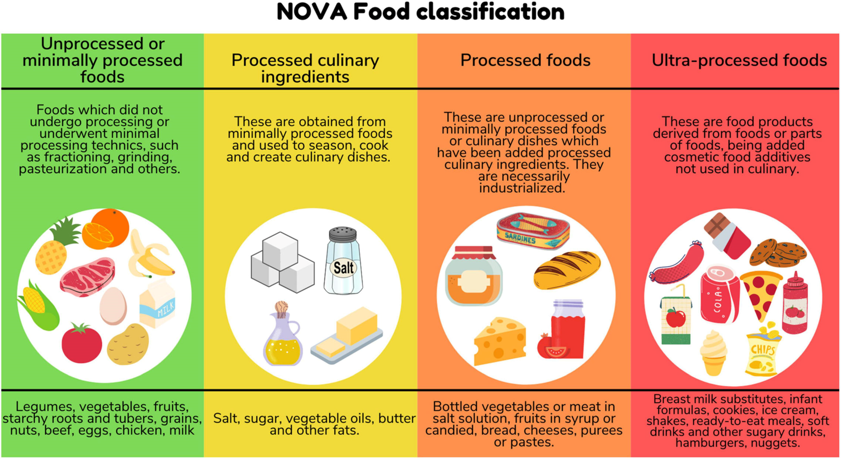

Slide 35
The Western diet, rich in highly processed meat, fat and sugars is associated with changes in the gut microbiota, metabolic syndrome and insulin resistance.
فراموش نکردن الگوی غذاهای قدیمی

Slide 36
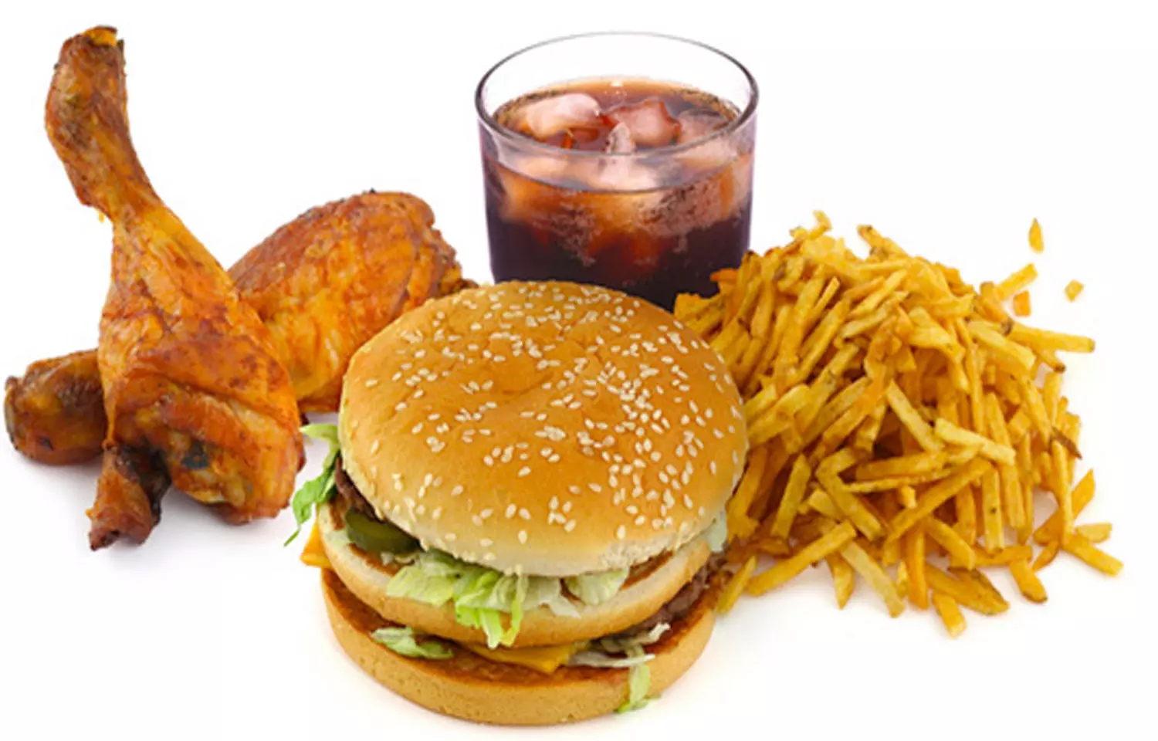

Slide 37
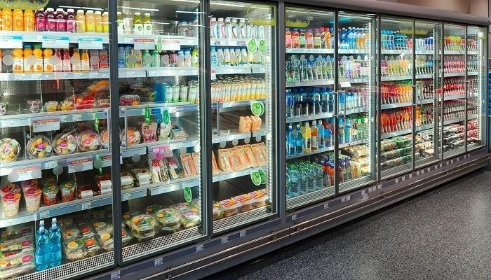

Slide 38
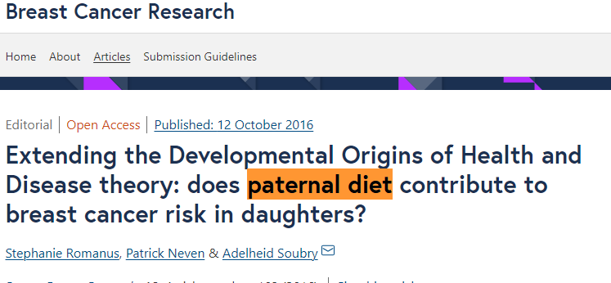
تاثیر مصرف غذای پرچرب توسط پدر بر سرطان پستان در فرزند دختر

Slide 39

Highest olive oil consumption was associated with 31% lower likelihood of any cancer.
روغن زیتون اثر محافظتی دارد به میزان 31 درصد

Slide 40

استرس مزمن
Reasons like adversity, depression, anxiety, or loneliness/social isolation

Slide 43

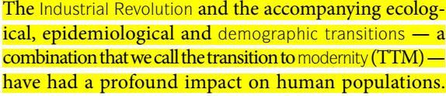
Gene variants linked to higher fitness in the past may now, through antagonistic pleiotropic effects, Predispose post-transition populations to non-communicable diseases, such as Alzheimer disease, cancer and coronary artery disease

Slide 44
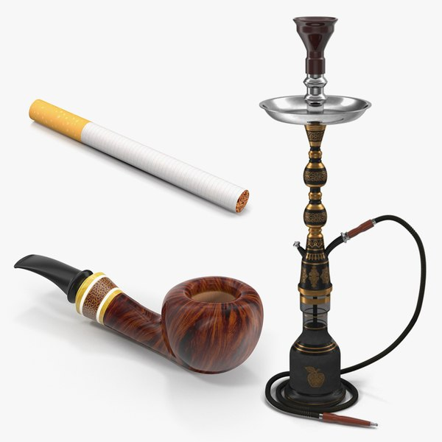
از چه چیزهایی پرهیز نماییم؟

Slide 45


Slide 46
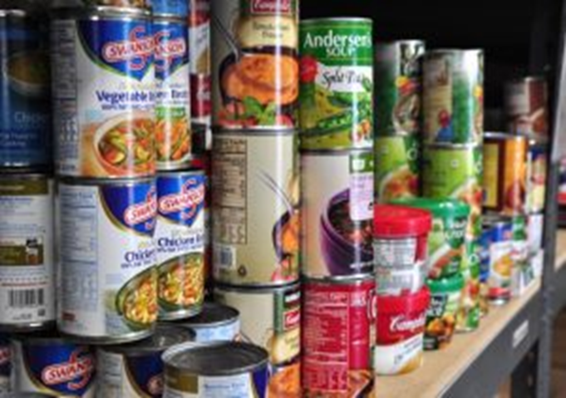

Slide 47
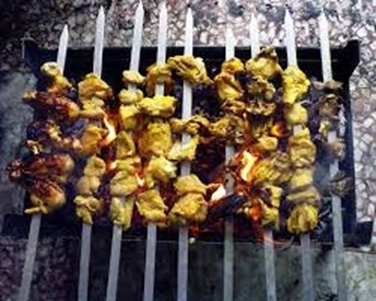
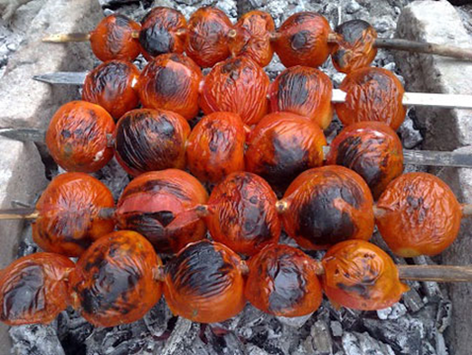

Slide 48
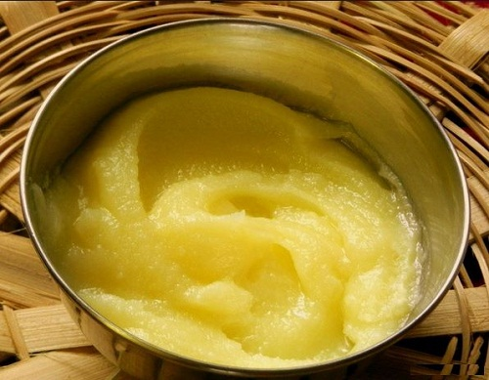
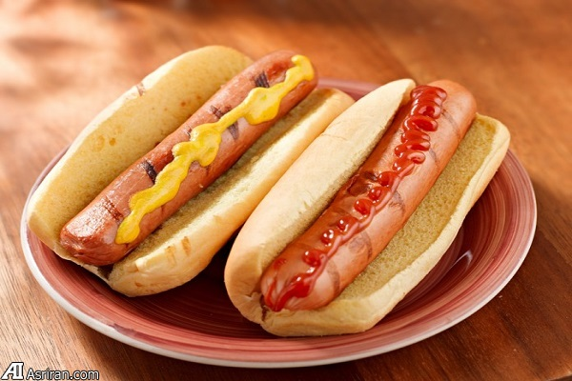
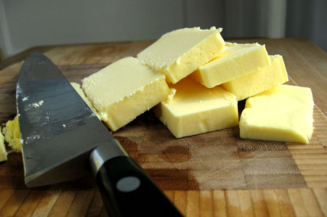
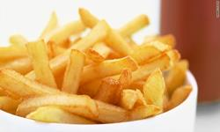
چربی ترانس

Slide 49
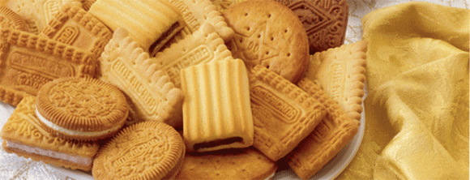
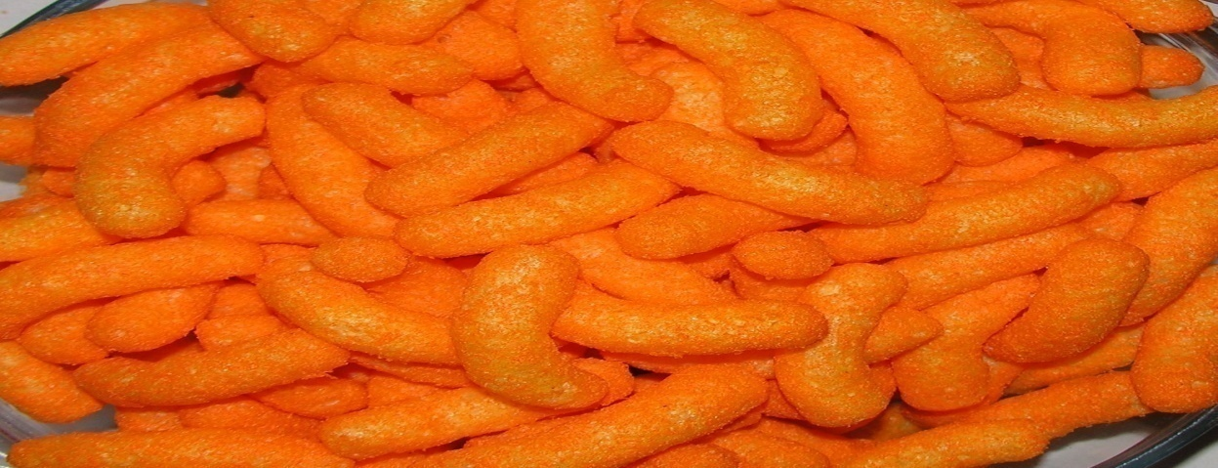
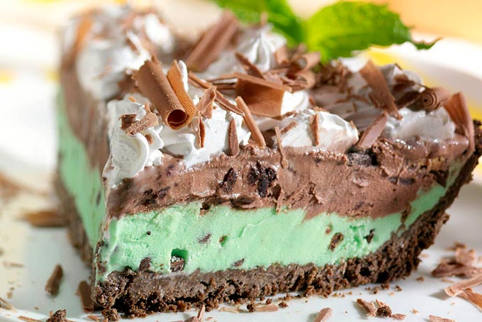
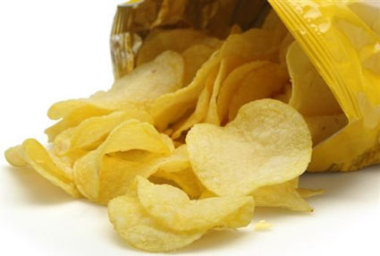
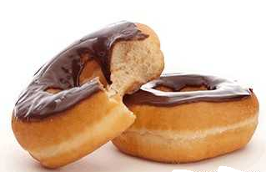
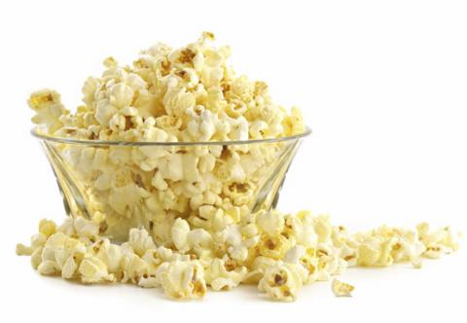

Slide 50
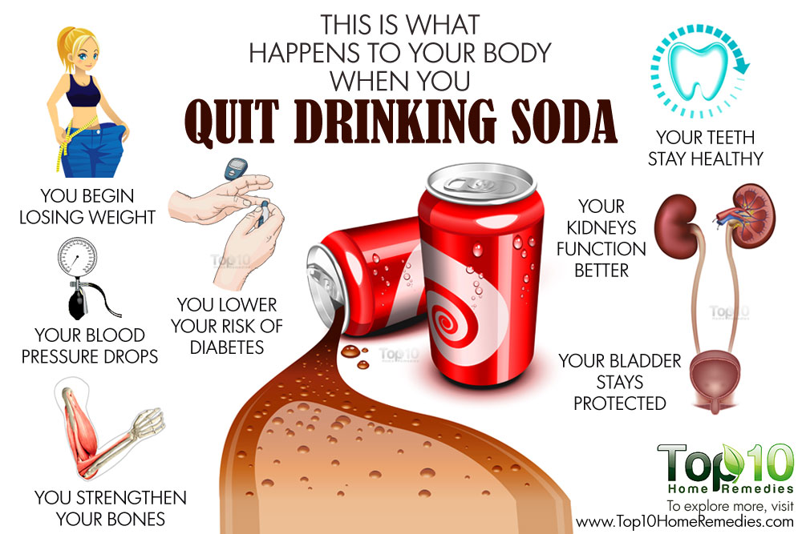
سرانه مصرف نوشابه در ایران 48 لیتر در سال معادل 144 بطری است.

Slide 51
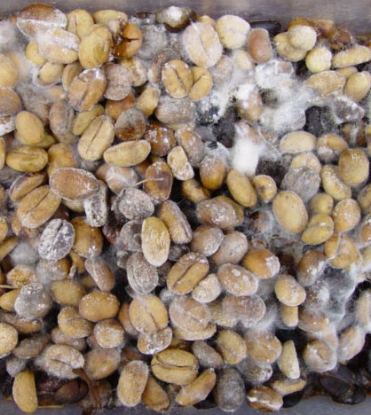

افلاتوکسین
آفلاتوکسین ماده­ی شیمیایی سمی است که از برخی کپک ها ایجاد می­شود. پسته، بادام زمینی، انجیر خشک، لبنیات حاصل از مصرف علوفه آلوده به این سم توسط دام­ها ممکن است به این سم آلوده باشند. پسته هاي با ظاهر پوست استخواني روغني، و لكه دار بودن سطح خارجي پوست استخواني احتمال آلودگي بیشتری دارند.

Slide 52



Slide 53

کنترل استرس مزمن
طبیعت گردی
ارتباط با افراد آرامش بخش
پرهیز از اخبار بد
خواب کافی
ورزش
ارتباط با خدا
ساده زیستی
کودکی کردن فرزندانمان

Slide 54

تقدیم به شما عزیزان

